Slide 1
Riester Bestands- bearbeitung
Aktion 21540
P Leben M - Riester-Bestandsbearbeitung 2023
Riester Bestandsbearbeitung 2023
M-MKK-MK-VAB
München
Mai 2023

Slide 2
Informationen zur Steuer-ID
Seit 01.01.2020 ist die Steueridentifikationsnummer (Steuer-ID) auch für Kinder verpflichtend
Bitte beachten Sie, dass für die Antragstellung und Auszahlung die Steuer-IDs aller zulagenberechtigten Personen (versicherte Person, ggf. vom Ehegatten als auch von Kindern, für die Zulage beantragt werden soll) erforderlich sind. Sollte eine dieser Steuer-IDs fehlen, wird die gesamte Zulage nicht gewährt!
Bei folgenden Konstellationen (Steuer-ID Kind/er) ist die Aufnahme im Filterfeld integriert:
Steuer-ID Kind(er) ist falsch
Geburtsdatum und Steuer-ID Kind(er) stimmen nicht überein
Mehrere Kinder, und Steuer-ID von einem oder mehreren Kinder fehlt

Slide 3
Informationen zum Datenschutz
Briefe an Bestandskunden mit werblichem Inhalt erfordern keine explizite Einwilligung des Kunden. Jedoch können Kunden postalischer Werbung widersprechen. Ein solcher Widerspruch führt zum Ausschluss bei künftigen Werbeaktionen. Kunden, die einen solchen Werbewiderspruch bereits vermerkt haben, werden aus der Aktion ausgeschlossen.
Werbewidersprüche, die Kunden Ihnen gegenüber aussprechen, bitte immer an werbewiderspruch@allianz.de senden, da nur so die Eintragung eines umfassenden Werbewiderspruchs in den zentralen Systemen sichergestellt ist.
Bitte prüfen Sie vor einer Kontaktaufnahme Ihres Kunden per Telefon oder per E-Mail immer, ob eine gültige Werbeeinwilligung des Kunden vorliegt oder ob er bei Ansprache über Brief eine Werbesperre hinterlegt hat.

Slide 4
Inhalt / Themen
1 | Handlungsoptionen
2 | ACA: siehe Foliensatz «Vertriebsinfo Riester Bestandsbearbeitung»
3 | Bestandsmanagement im Maklerportal
4 | Backup

Slide 5
Handlungsoptionen
01

Slide 6
Halten Sie die Vorsorge
scheckheftgeplegt
Eine staatlich geförderte Altersvorsorge ist nur dann optimal, wenn alle Fördermöglichkeiten vollständig ausgeschöpft werden. Überprüfen Sie regelmäßig die Verträge Ihrer Riester-Kunden. Schnell ergeben sich Änderungen im Leben, die ein Nachbessern erfordern.
Für die Beantragung und Auszahlung der Fördermittel ist das Vorliegen der Steuer-ID (bei Verheirateten auch die des Ehepartners und der zulagenberechtigten Kinder) erforderlich.
Wir liefern Ihnen konkrete Handlungsvorschläge, wie Sie die Zufriedenheit Ihrer Riester-Kunden durch Beratungsqualität weiter stärken.

Slide 7
So einfach ist die
Bearbeitung
In ACA finden Sie Ihre Kunden¹ mit einer RiesterRente.
Für jeden Kunden ist im ACA hinterlegt, wo Optimierungschancen bestehen, bzw. welche Themen Anknüpfungspunkte für eine Beratung bieten. Hierfür haben wir verschiedene Handlungsoptionen definiert, die im Folgenden erläutert werden.
Bitte beachten Sie, dass bei der Ermittlung der Zulage das Vorjahr (2022) herangezogen wird.
In der Excelliste erhalten Sie alle wichtigen Informationen und wissen genau, was im Einzelfall zu tun ist.
¹ Verträge, deren VSNR mit AL- beginnt sind in der Aktion nicht enthalten

Slide 8
Kunden-Sicherheit ist
Ihr Verdienst-Potenzial
Vorteile für Sie und Ihre Kunden
✓ | Sie bauen die Altersvorsorge Ihrer Kunden weiter aus.
✓ | Ihr Kunde kann sicher sein, dass seine Vorsorge auf dem neuesten Stand ist und er keinen Cent staatliche Förderung verschenkt.
✓ | Sie gewährleisten mit wenig Aufwand eine bedarfsgerechte Beratung.
✓ | Sie steigern Kundenzufriedenheit und -treue.

Slide 9
Die 6 Handlungsoptionen (HO)
¹
Handlungsoption 1:
Erhöhung auf max. Beitrag
Handlungsoption 4:¹
Steuer-ID einholen
Handlungsoption 2:
Beitragsanpassung
aufgrund gekürzter
Zulage
Handlungsoption 5:
Zuwachs einschließen
Handlungs- optionen
Handlungsoption 3:
Vertragsüberprüfung wird
empfohlen
Handlungsoption 6:
Dauerzulagenantrag
einholen
¹Seit 2020 ist neben der Steuer-ID des Ehegatten auch die Steuer-ID der Kinder zwingend erforderlich.
Weitere Erläuterungen hierzu finden Sie auf S. 17

Slide 10
HO 1: Erhöhung auf maximalen Beitrag
Ausgangslage | Vorteile der Handlungsoption | So gehen Sie vor
Kunde zahlt noch nicht den Riester Höchstbeitrag.¹ | Aufbau der Altersvorsorge Stets volle Zulagenförderung Zusätzliche Steuerersparnis möglich | Ermitteln Sie den maximalen Beitrag Ansatz 1: Höchstbeitrag von 2.100 EUR.² Ansatz 2: Höchstbeitrag abzüglich Zulagen der Betrag aus der Spalte „Höchstbeitrag (2.100 EUR) wird noch nicht ausgeschöpft“ dient der Orientierung. Zeigen Sie Ihrem Kunden die zusätzliche Steuerersparnis auf (ggf. mit Hilfe des VAV). Zulagendaten auf Aktualität überprüfen. Neue Daten melden.
Umsetzung: Beitragsänderungen können im Maklerportal über das Bestandsmanagement, mit dem Formular für Vertragsänderungen oder formlos vorgenommen werden.
Zu aktualisierende Zulagendaten bitte über die Checkliste an das LSZ (Logistik-Service-Zentrum, ehemals PEZ Leben) senden.³
¹ In der Excelliste sind folgende Kunden gekennzeichnet: Unmittelbare Zulagenberechtigung, möglicher Erhöhungsbeitrag p.a. >=2100€-Eigenbeitrag-alle Zulagen von unmittelbaren und mittelbaren Berechtigten-100€, beitragspflichtig, Restlaufzeit > 5 Jahre
² Anwendung nur bei Bruttoverfahren (gilt bei Verträgen ab 2015) möglich
³Fax 0800 4 400104 (für Leben), Mailanschrift: Lebensversicherung@allianz.de oder im Maklerportal über das Bestandsmanagement

Slide 11
HO 2: gekürzte Zulage
Ausgangslage | So gehen Sie vor
Kunde hat aufgrund eines zu geringen Beitrags nicht die volle Zulage erhalten¹ | Beitragsüberprüfung: Berechnen Sie den Mindesteigenbeitrag Ihres Kunden neu. Sprechen Sie Ihren Kunden gleich auf eine Erhöhung auf den Höchstbeitrag oder den Einschluss von Dynamik an, um zukünftige Zulagenkürzungen zu vermeiden. Zulagendaten auf Aktualität überprüfen. Neue Daten melden.
Umsetzung: Beitragsänderungen können im Maklerportal über das Bestandsmanagement, mit dem Formular für Vertragsänderungen oder formlos vorgenommen werden. Zu aktualisierende Zulagendaten bitte über die Checkliste an das LSZ (Logistik-Service-Zentrum, ehemals PEZ Leben) senden. ²
¹ In der Excelliste sind folgende Kunden gekennzeichnet: Gekürzte Zulage: Begründung laut ZfA: „zu geringe Eigenbeiträge geleistet / Mindesteigenbeitrag nicht erreicht“.
² Fax 0800 4 400104 (für Leben), Mailanschrift: Lebensversicherung@allianz.de oder im Maklerportal über das Bestandsmanagement

Slide 12
HO 3: Vertragsüberprüfung
Für eine nicht gewährte, gekürzte oder zurückgeforderte Zulage kann es viele Gründe geben. Auf den folgenden Folien haben wir verschiedene Gründe inkl. Handlungsoptionen zusammengefasst.
Eine individuelle Vertragsüberprüfung ist dennoch in allen Fällen erforderlich.
Ausgangslage
3.1 | Zulagenrückforderung im aktuellen KJ (bezieht sich auf Zulagen aus den Vorjahren)
3.2 | Status Grundzulage: „gekürzt oder keine“¹ Verteilungsfall liegt vor (Grund für verneinte oder gekürzte Zulage: 2) Beamter (Grund für verneinte oder gekürzte Zulage: 3; Beamter „Ja“) Anbieterwechsel (Grund für verneinte oder gekürzte Zulage: 7 und 8) Sonstiges (Grund für verneinte oder gekürzte Zulage: 4-6 und 9-14)
¹ In der Excelliste sind folgende Kunden gekennzeichnet: Gekürzte oder verneinte Grundzulage. Der Grund „zu geringe Eigenbeiträge geleistet“ wird in Option 2 behandelt. Kunden aus Option 2 können dennoch von Option 3 betroffen sein (Zulagenrückforderung).

Slide 13
HO 3.1: Zulagenrückforderung
Ausgangslage | So gehen Sie vor
Kunde hat eine Zulagenrückforderung erhalten.¹ Diese Kennzeichnung wird gesetzt, wenn AZL einen Datensatz über eine Rückforderung von der ZfA zu einem Vertrag erhält. Eine Information an den Kunden erfolgt nicht in allen Fällen.² | Überprüfung der Zulagenrückforderung Beachten Sie hierbei, dass erst die §92 EStG-Bescheinigung den finalen Stand der Zulagenbewilligung darstellt und auch den Grund für die Zulagenrückforderung enthält. Sowohl, wenn der Kunde einen Brief erhalten hat, als auch wenn nur eine technische Durchführung der Rückforderung vorliegt. Nutzen Sie diese Bescheinigung als Grundlage in der Beratung. Prüfen Sie, auf welches Beitragsjahr sich die Rückforderung bezieht. Ist der Grund der Zulagenrückforderung nicht korrekt oder nicht ersichtlich, kann ein Festsetzungsverfahren³ innerhalb von einem Jahr nach Zustellung der §92 EStG-Bescheinigung in die Wege geleitet werden. Mindesteigenbeitrag berechnen Aktuellen Mindesteigenbeitrag überprüfen, um Rückforderungen in Zukunft zu vermeiden. Sprechen Sie Ihren Kunden gleich auf eine Erhöhung auf den Höchstbeitrag oder den Einschluss von Dynamik an. Zulagendaten auf Aktualität überprüfen. Neue Daten melden.
Umsetzung: Beitragsänderungen können im Maklerportal über das Bestandsmanagement , mit dem Formular für Vertragsänderungen oder formlos vorgenommen werden. Zu aktualisierende Zulagendaten bitte über die Checkliste an das LSZ (Logistik-Service-Zentrum, ehemals PEZ Leben) senden.⁴
¹ In der Excelliste sind folgende Kunden gekennzeichnet: Kunden, zu denen die ZfA einen Datensatz über eine Rückforderung an AZL gesendet hat. Rückforderung kann sich auf unterschiedliche Beitragsjahre beziehen.
² Allianz Leben versendet einen Brief, wenn ursprünglich eine Zulage von 10-140 € eingegangen ist und diese zurückgefordert wurde.
³ Zum Festsetzungsverfahren siehe Backup.
⁴ Fax 0800 4 400104 (für Leben), Mailanschrift: Lebensversicherung@allianz.de oder im Maklerportal über das Bestandsmanagement

Slide 14
HO 3.2: Verteilungsfall
Ausgangslage | So gehen Sie vor
Kunde hat keine oder gekürzte Zulage zum genannten Vertrag erhalten, da ein Verteilungsfall vorliegt. Es werden je Zulage max. zwei Verträge gefördert. Den Kunden können Sie im Feld „Grund für verneinte oder gekürzte Zulage“ über den Grund 2 selektieren. | Vertragsüberprüfung Hat der Kunde zwei Verträge bei der Allianz? Hat der Kunde sonstige Riester-Verträge bei Mitbewerbern? Erhält der Kunde die volle Zulage in Summe? Falls dies nicht der Fall ist, ggf. den Beitrag erhöhen. Optimale Vertragskonstellation individuell mit Kunden festlegen. Zulagendaten auf Aktualität überprüfen. Neue Daten melden.
Umsetzung: Beitragsänderungen können im Maklerportal über das Bestandsmanagement , mit dem Formular für Vertragsänderungen oder formlos vorgenommen werden. Zu aktualisierende Zulagendaten bitte über die Checkliste an das LSZ (Logistik-Service-Zentrum, ehemals PEZ Leben) senden.¹
¹ Fax 0800 4 400104 (für Leben), Mailanschrift: Lebensversicherung@allianz.de oder im Maklerportal über das Bestandsmanagement

Slide 15
HO 3.2: Beamte
Ausgangslage | So gehen Sie vor
Kunde hat keine oder gekürzte Zulage erhalten, da keine Einkommensdaten vom Dienstherrn vorliegen. Beachten Sie, dass die ZfA erst in wenigen Fällen den Verneinungsgrund geliefert hat. Sorgen Sie daher vor und klären Sie direkt mit dem Kunden, ob die Einverständniserklärung bereits an den Dienstherrn gesandt wurde. Sonst kann es passieren, dass Fristen ablaufen. | Beamte müssen ihrem Dienstherrn eine Einverständniserklärung zur Weitergabe von Einkommensdaten an die ZfA (Zentrale Zulagenstelle für Altersvermögen) erteilen. Prüfen Sie daher stets, ob ihr Kunde Beamter ist. Ggf. Erinnerung oder ausgefüllte Einverständniserklärung an den Dienstherrn senden; ggf. beim Dienstherrn nachfragen, ob Einkommensdaten gemeldet wurden und ggf. unter welcher Zulagennummer. Zulagendaten auf Aktualität überprüfen. Neue Daten melden.
Umsetzung: Erinnerung und/oder Einverständniserklärung an Dienstherrn senden (L----0410Z0).
Beitragsänderungen können im Maklerportal über das Bestandsmanagement , mit dem Formular für Vertragsänderungen oder formlos vorgenommen werden. Zu aktualisierende Zulagendaten bitte über die Checkliste an das LSZ (Logistik-Service-Zentrum, ehemals PEZ Leben) senden.¹
¹ Fax 0800 4 400104 (für Leben), Mailanschrift: Lebensversicherung@allianz.de oder im Maklerportal über das Bestandsmanagement

Slide 16
HO 3.2: Anbieterwechsel
Ausgangslage | So gehen Sie vor
Kunde hat keine oder gekürzte Zulage erhalten, da ein Anbieterwechsel vorliegt. | Klärung, warum ein Anbieterwechsel (bzw. Kapitalübertragung) vorgenommen wurde. Geänderten Bedarf mit Kunden prüfen. Verträge ggf. an neue Situation anpassen.
Umsetzung: Eventuelle Vertragsanpassungen senden Sie bitte an das LSZ (Logistik-Service-Zentrum, ehemals PEZ Leben).¹
¹ Fax 0800 4 400104 (für Leben), Mailanschrift: Lebensversicherung@allianz.de oder im Maklerportal über das Bestandsmanagement

Slide 17
HO 3.2: Sonstige Gründe
Ausgangslage | So gehen Sie vor
Kunde hat keine oder gekürzte Zulage erhalten. Hier ist eine individuelle Prüfung erforderlich. Im Abkürzungsverzeichnis oder im Backup finden Sie weitere Beschreibungen. | Oft liegen nicht eindeutige Gründe für die Kürzung oder Ablehnung vor. Bei „Grund für verneinte oder gekürzte Zulage“ finden Sie die gemeldeten Begründungen der ZfA. Überprüfen Sie diese gemeinsam mit Ihrem Kunden. Dies kann den Beitrag, die Zulagenberechtigung, Ehegattenverträge, etc. betreffen: Gehen Sie die wichtigsten Fragestellungen durch, um herauszufinden, wo eine Vertragsanpassung oder eine Berichtigung des Zulagenantrags nötig ist. Ist der Grund der verneinten oder gekürzten Zulage nicht korrekt oder nicht ersichtlich, kann ein Festsetzungsverfahren¹ innerhalb von einem Jahr nach Zustellung der §92 EStG-Bescheinigung in die Wege geleitet werden. Zulagendaten auf Aktualität überprüfen. Neue Daten melden.
Umsetzung: Beitragsänderungen können im Maklerportal über das Bestandsmanagement , mit dem Formular für Vertragsänderungen oder formlos vorgenommen werden. Zu aktualisierende Zulagendaten bitte über die Checkliste an das LSZ (Logistik-Service-Zentrum, ehemals PEZ Leben) senden.²
¹ Fax 0800 4 400104 (für Leben), Mailanschrift: Lebensversicherung@allianz.de oder im Maklerportal über das Bestandsmanagement

Slide 18
HO 4: Steuer-ID einholen
Nutzen Sie dieses
Thema als Türöffner!
Ausgangslage | Vorteile der Handlungsoption | So gehen Sie vor
Kunde hat seine Steuer-ID noch nicht angegeben.¹ | Die Steuer-ID wird vom Bundeszentralamt für Steuer pro Person vergeben und gilt lebenslänglich. Sie ist bei einem Riester-Vertrag zwingend notwendig für die elektronische Meldung der gezahlten Beiträge an die Finanzbehörden über die ZfA. Nur dann wird vom Finanzamt der Sonderausgabenabzug gewährt. | 1. Steuer-ID einholen (im letzten Steuerbescheid ersichtlich). 2. Neue Daten melden.
Umsetzung: Zu aktualisierende Zulagendaten über die Checkliste an das LSZ (Logistik-Service-Zentrum, ehemals PEZ Leben) senden.²
Bitte beachten Sie: Für die Beantragung/Auszahlung der Zulagen sind alle Steuer-IDs erforderlich, d.h. fehlende Steuer-IDs von der versicherten Person, ggf. vom Ehegatten, als auch die
der Kinder (seit Januar 2020), für die Zulage beantragt werden soll, müssen unbedingt angegeben werden.
Bei folgenden Konstellationen ist die Aufnahme im Filterfeld „Steuerident einholen“ vorgesehen:
Steuer-ID fehlt / ist falsch
Steuer-ID Ehegatte fehlt / ist falsch
Steuer-ID Kind(er) ist falsch
Geburtsdatum und Steuer-ID Kind(er) stimmt nicht überein
Mehrere Kinder, und Steuer-ID von einem oder mehreren Kindern fehlt
¹ In der Excelliste sind folgende Kunden gekennzeichnet: Die Steuer-ID ist nicht vorhanden.
² Fax 0800 4 400104 (für Leben), Mailanschrift: Lebensversicherung@allianz.de oder im Maklerportal über das Bestandsmanagement

Slide 19
HO 5: Einschluss Zuwachs
Nutzen Sie dieses
Thema als Türöffner!
Ausgangslage | Vorteile der Handlungsoption | So gehen Sie vor
Kunde hat keinen Zuwachs eingeschlossen oder Zuwachs ist inaktiv.¹ | Inflationsausgleich Anpassung des Beitrags an Einkommenssteigerungen, um volle Zulagen zu erhalten. Aufbau der Altersvorsorge. | 1. Überprüfen Sie den Zuwachsbedarf. 2. Neue Daten melden.
Umsetzung: Den Zuwachseinschluss können Sie mit dem Formular für Vertragsänderungen oder formlos über das LSZ (Logistik-Service-Zentrum, ehemals PEZ Leben) ² einreichen.
¹ In der Excelliste sind folgende Kunden gekennzeichnet: Kein Zuwachs eingeschlossen;
Restlaufzeit > = 10 Jahre; beitragspflichtig; möglicher Erhöhungsbeitrag p.a > = 100 €
² Fax 0800 4 400104 (für Leben), Mailanschrift: Lebensversicherung@allianz.de oder im Maklerportal über das Bestandsmanagement

Slide 20
HO 6: Dauerzulagenantrag einholen
Nutzen Sie dieses
Thema als Türöffner!
Ausgangslage | Vorteile der Handlungsoption | So gehen Sie vor
Der Kunde hat keinen Dauerzulagenantrag eingereicht.¹ Der Kunde kann weder Zulage beantragen, noch Steuervorteile geltend machen. | Zulagen werden automatisch beantragt. | Dauerzulagenantrag aus dem Zulageninformationsbrief mit Kunden ausfüllen. Antrag an Allianz Leben senden.
Umsetzung: Dauerzulagenantrag aus dem Zulageninformationsbrief ausfüllen und an das LSZ (Logistik-Service-Zentrum, ehemals PEZ Leben) ² senden.
¹ In der Excelliste sind folgende Kunden gekennzeichnet: Kein Dauerzulagenantrag vorhanden.
² Fax 0800 4 400104 (für Leben), Mailanschrift: Lebensversicherung@allianz.de oder im Maklerportal über das Bestandsmanagement

Slide 21
Nutzen Sie Ihre
Verkaufschancen
✓ | Erfassen und aktualisieren Sie erforderliche Kundendaten im persönlichen Gespräch! Nutzen Sie das Formular für Vertragsänderungen.
✓ | Beraten Sie bedarfsgerecht und führen Sie eine Vorsorgeanalyse mit Ihrem Kunden durch!
✓ | Sie steigern Kundenzufriedenheit und -treue.
✓ | Steigern Sie Ihren Verkaufserfolg und die Zufriedenheit Ihrer Kunden durch Ihre Beratung!

Slide 22
ACA
02
siehe Foliensatz «Vertriebsinfo Riester Bestandsbearbeitung»

Slide 23
Bestandsmanagement im Maklerportal
03

Slide 24
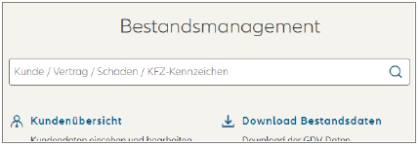
Aufruf des Bestandsmanagements
Das Bestandsmanagement wird direkt über das Maklerportal aufgerufen. Hierzu starten Sie das Maklerportalunter: https://makler.allianz.de und melden sich im Maklerportal an:
Nach der Anmeldung finden Sie im Maklerportal das Bestandsmanagement“:
→ Hierüber rufen Sie den gewünschten Vertrag auf.
→ Über „Vertragsdetails“ gelangen Sie in die Bearbeitung

Slide 25
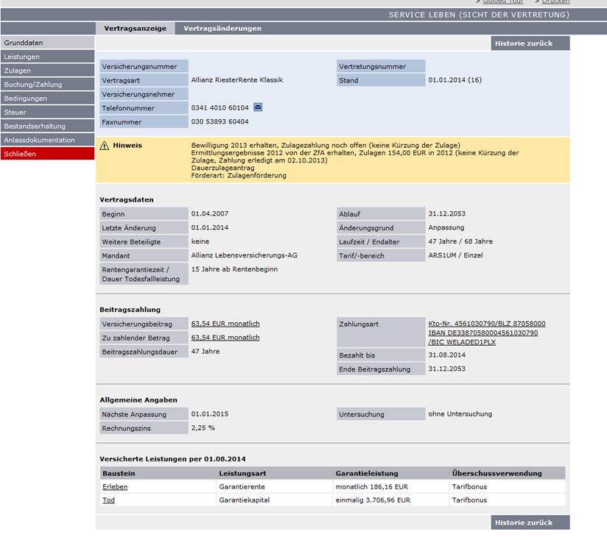
Grunddaten
Hier finden Sie immer aktuelle Infos zur Zulagenbewilligung.

Slide 26
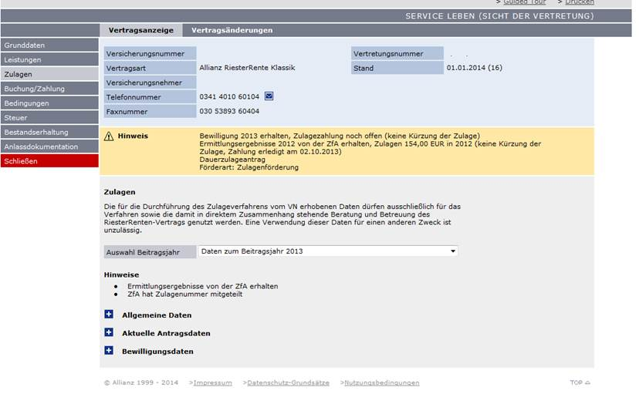
Zulagendaten
Über diesen Reiter erhalten Sie die Zulagendaten Ihres Kunden.
Wählen Sie hier das gewünschte Beitragsjahr aus.
Hier sehen Sie Details für das gewählte Beitragsjahr. Siehe dazu nächste Folie.

Slide 27
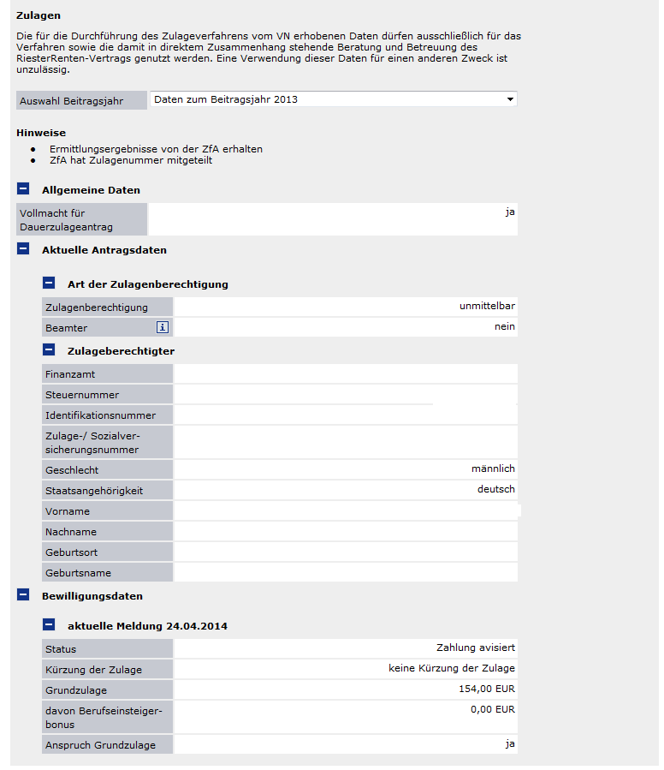
Zulagendaten
Hier finden Sie beispielweise die Information, ob es sich um einen Beamten handelt.
Informieren Sie sich hier über die Zulage Ihres Kunden.
!

Slide 28
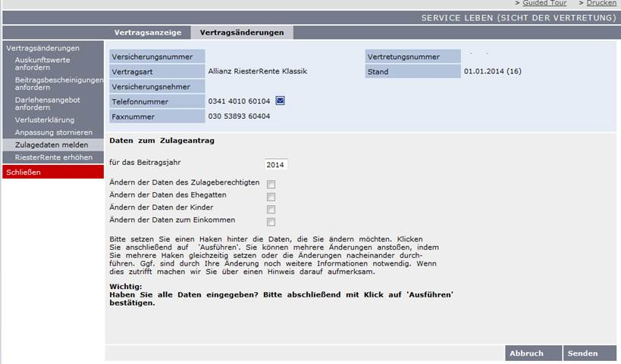
Zulagendaten melden
Änderungen sind nur
möglich, wenn ein Dauerzulagenantrag vorliegt

Slide 29
Zulagendaten melden
Änderungen sind nur
möglich, wenn ein Dauerzulagenantrag vorliegt
Hier kann die Identifikationsnummer des Zulagenberechtigten eingegeben werden.

Slide 30
Zulagendaten melden
Änderungen sind nur
möglich, wenn ein Dauerzulagenantrag vorliegt
Hier kann die Identifikationsnummer des Ehegatten ein- gegeben werden.

Slide 31
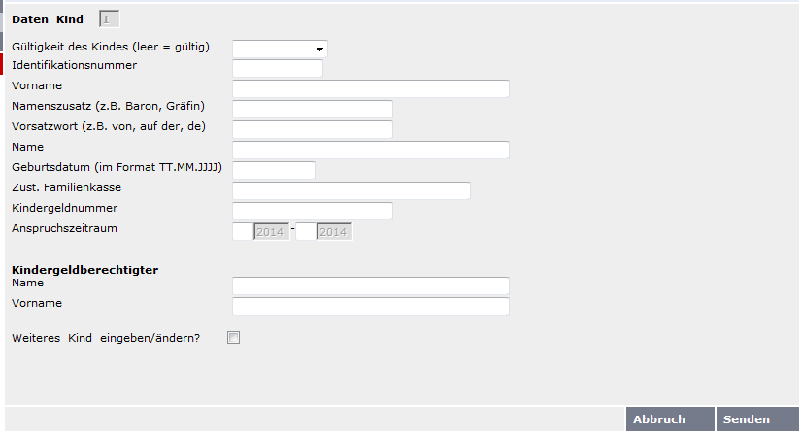
Zulagendaten melden
Änderungen sind nur
möglich, wenn ein Dauerzulagenantrag vorliegt
Hier können ggf. die Daten der Kinder eingegeben werden.
Hier können ggf. die Daten weiterer Kinder eingegeben werden.

Slide 32
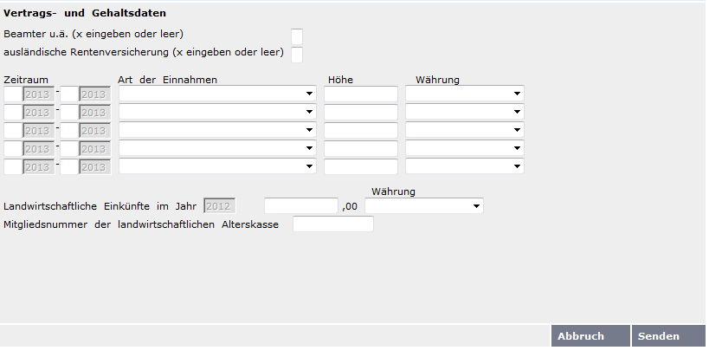
Zulagendaten melden
Änderungen sind nur
möglich, wenn ein Dauerzulagenantrag vorliegt
Die Daten werden nicht
dazu verwendet, den
Mindestbeitrag zu
berechnen. Sie werden
lediglich an die ZfA
weitergegeben.

Slide 33
Zulagendaten melden
Änderungen sind nur
möglich, wenn ein Dauerzulagenantrag vorliegt
Nachdem alle Eingaben vorgenommen
wurden, erscheint wieder die Einstiegsschablone.
Sie haben jetzt die Möglichkeit, noch weitere Änderungen vorzunehmen. Oder die bereits gemachten Angaben abzuschließen und an den Innendienst
zu übermitteln.

Slide 34
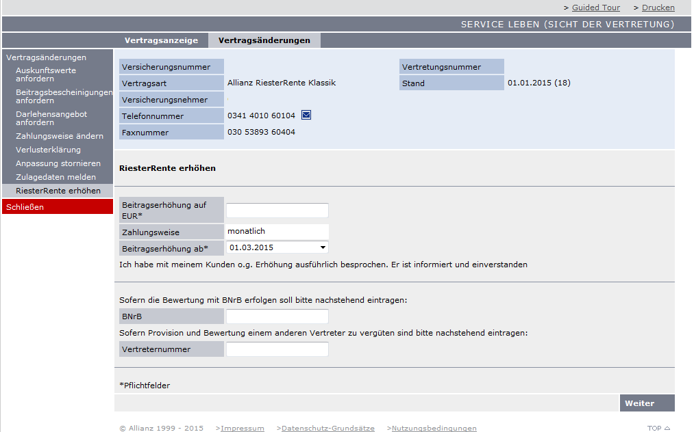
Beitrag ändern
Änderungen sind nur
möglich, wenn ein Dauerzulagenantrag vorliegt
Siehe nächste Folie
Hier können Sie den Wunsch auf Beitrags- anpassung an den Innendienst zur Bearbeitung senden.
→ Hier können Sie den Wunsch auf Beitrags- anpassung an den Innendienst zur Bearbeitung senden.
BNrB eintragen
BNrB eintragen
ggf. Eingabe abweichende Vertreternummer

Slide 35
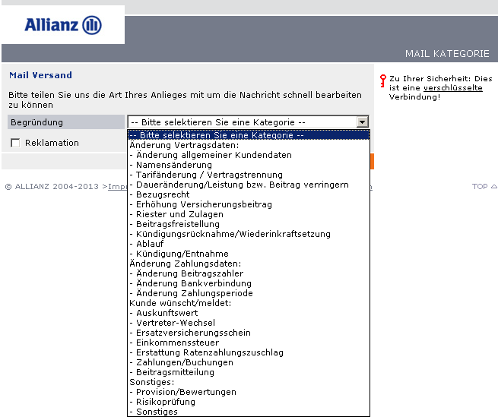
E-Mail an Innendienst
Wählen Sie hier Ihr entsprechendes Anliegen aus. Es wird dann eine E-Mail in Ihrem E-Mailprogramm geöffnet und mit Empfänger und Betreff vorgefüllt. Auswahl möglich bspw. zu:
„Änderung Vertragsdaten“
„Änderung Zahlungsdaten“
„Kunde wünscht/meldet“
„Sonstiges“

Slide 36
Backup
04

Slide 37
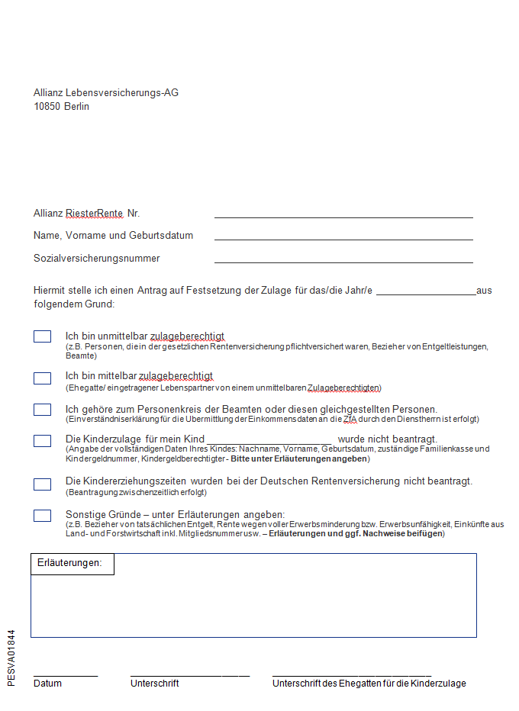
Formular Festsetzungsantrag
Das Formular finden Sie im Maklerportal
Festsetzungsantrag
Mit einem Antrag auf Festsetzung kann Widerspruch gegen nicht bewilligte, gekürzte oder zurück geforderte staatliche Zulagen bei der ZfA eingelegt und erneut beantragt werden (§90 Abs. 4 EStG).
Wann kann ein Antrag auf Festsetzung gestellt werden?
Der Antrag auf Festsetzung muss innerhalb eines Jahres nach Versand der Bescheinigung nach §92 EStG gestellt werden.
Erfolgt die Weiterleitung zu einem späteren Zeitpunkt, hat der Versicherungsnehmer keinen Rechtsanspruch mehr auf die Gewährung der Zulagen bzw. auf die Prüfung des Sachverhalts von Seiten der ZfA.
Ein Festsetzungsantrag kann gestellt werden z.B. bei:
Änderung der Zulagenberechtigung (unmittelbar/mittelbar)
Nachmeldung eines Kindes
Mitteilung des Beamtenstatus
Wie muss ein Antrag auf Festsetzung aussehen und welche Unterlagen sind beizufügen?
Der Festsetzungsantrag ist schriftlich an den Anbieter zu richten mit der Bescheinigung nach §92 EStG, für das Jahr, für welches Widerspruch eingelegt wird.
Für Beantragung des Festsetzungsantrages nehmen Sie das Formular zum Festsetzungsantrag. Die Unterschrift des Kunden ist in jedem Fall erforderlich.

